Slide 1







基于百度飞桨的遥感图像智能解译平台
项目答辩
组长： 刘钢霖
小组成员：刘博文
李雨峰
贾添祥
主讲人： 李雨峰
指导教师： 刘洪

Slide 2










01
项目基本情况
目录
02
项目完成情况
CONTENTS
03
项目技术亮点
04
程序功能展示
05
系统测试
06
总结

Slide 3









01
项目基本情况

Slide 4








项目基本情况—项目背景
项目背景
项目背景
我国遥感领域已步入了高分辨率影像的快车道，对遥感数据的分析应用服务的需求也与日俱增。
传统方式对高分辨率卫星遥感图像的特征刻画能力差且依赖人工经验，工作量巨大。
随着人工智能技术的兴起，特别是基于深度学习的图像识别方法获得了极大的发展，相关技术也推动了遥感领域的变革。
基于深度学习的遥感图像识别技术可以自动分析图像中的地物类型，在准确率和效率方面展现出极大的潜力。

Slide 5





项目基本情况—需求概述
用户管理模块
01
02
03
用户注册
用户登录
信息修改

Slide 6
项目基本情况—需求概述
01
02
03
Web运行
地物分类
目标提取
基于百度飞桨的遥感图像智能解译平台将运行在Web服务器上，用户可通过网络与该平台进行连接
用图像分割技术对卫星图像每个像素完成分类
使用图像分割技术对卫星图像中指定对象完成分割
功能模块
04
05
变化检测
目标检测
使用图像分割技术对同区域两个时期的卫星图像变化情况完成分析
使用目标检测技术对卫星图像中指定对象完成检测

Slide 7
项目基本情况—需求概述
01
02
03
批处理
图片渲染
图片详情
通用功能
04
05
图片上传
图片下载

Slide 8
项目基本情况—项目目的
项目目的
项目目的
掌握国土资源利用和土地覆盖类型，是地理国情普查与监测的重要内容。高效获取准确、客观的土地利用情况，监测国土变化情况，可以为国家和地方提供地理国情信息决策支撑。
基于深度学习的遥感图像识别技术可以自动分析图像中的地物类型，在准确率和效率方面展现出极大的潜力。
因此，项目旨在帮助遥感图像领域的工作者处理和分析遥感图像数据，为他们提供便捷的智能检测服务，达到人力成本的节省的目的。

Slide 9
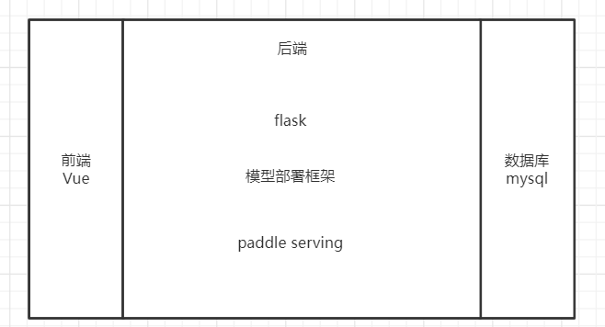
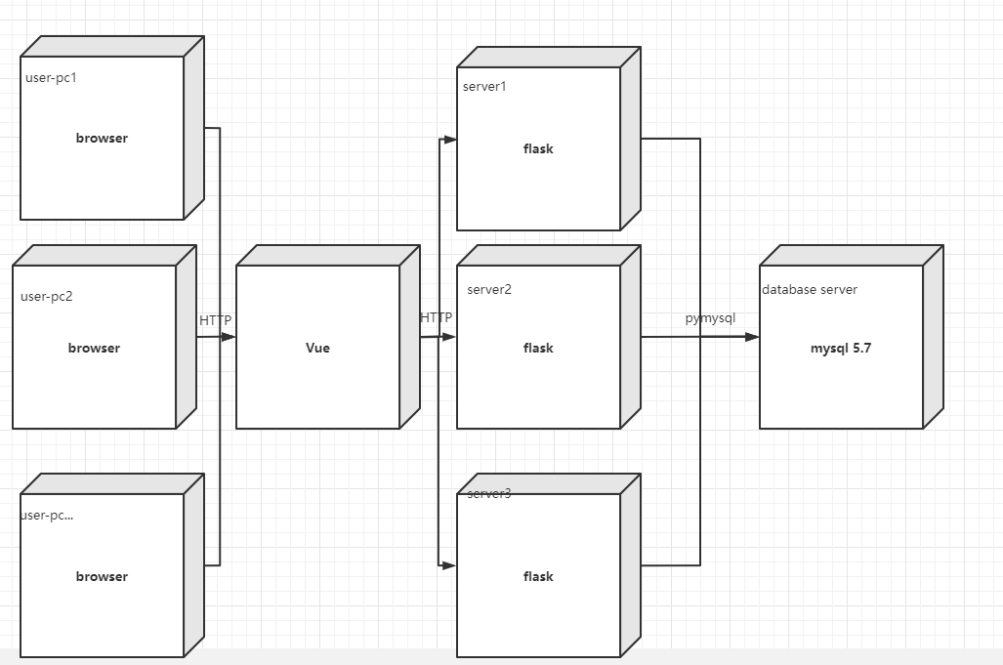
项目基本情况—项目技术架构
项目技术架构

Slide 10
02
项目完成情况

Slide 11






项目完成情况—项目实现总况
相关文档撰写
代码编写与调试
01
02
需求规格及使用说明书
概要设计文档
详细设计文档
项目结题答辩PPT
变化检测算法
前后端分离开发
模型搭建、训练、 调优
03
项目测试与验收
黑盒测试
白盒测试
PPT模板 http://www.1ppt.com/moban/

Slide 12
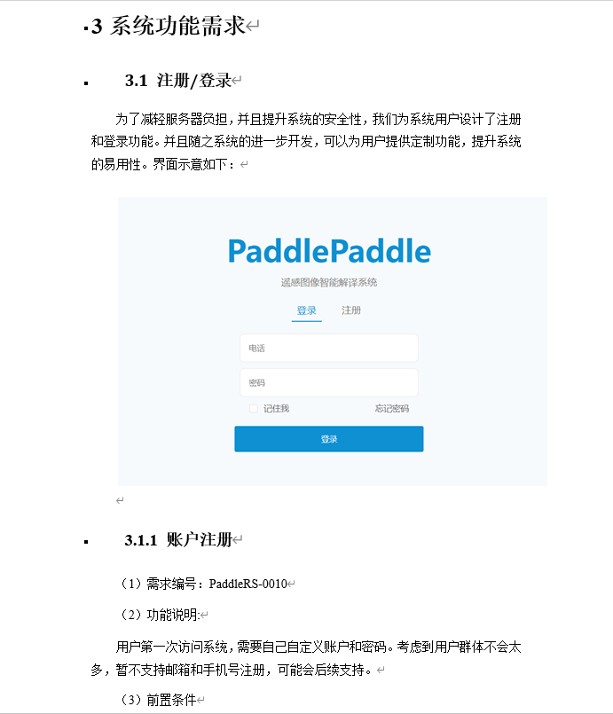
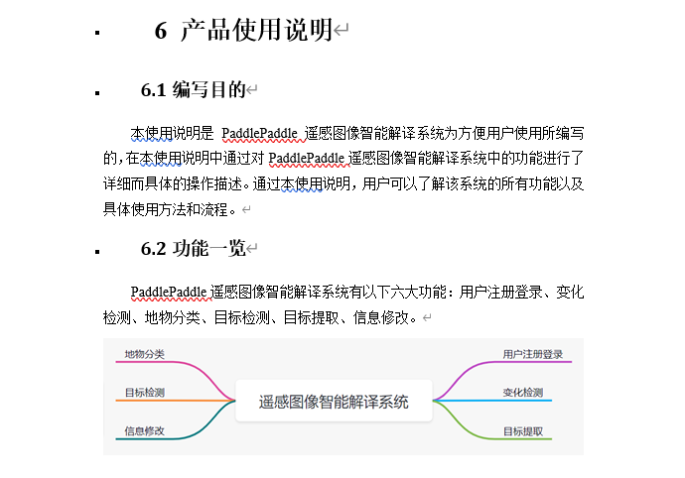
项目完成情况—阶段性完成情况
需求规格及使用说明书
两周时间

Slide 13
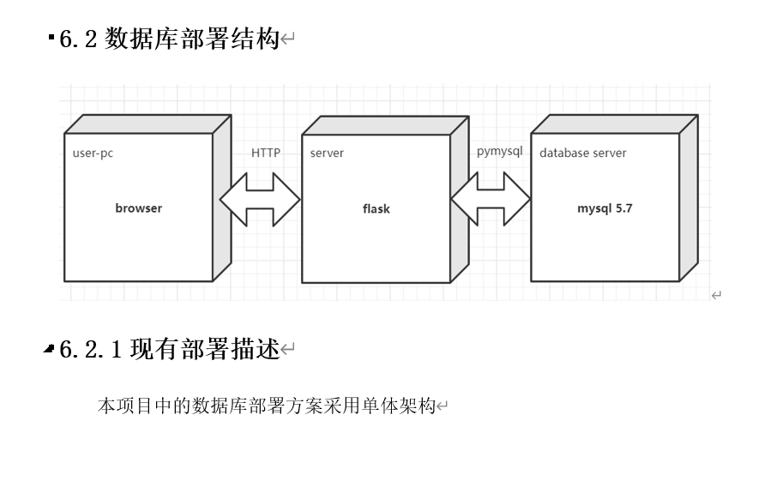
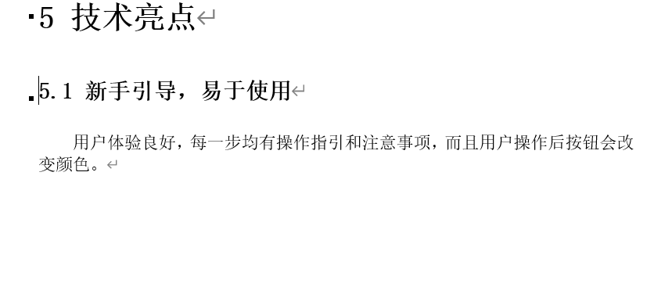
项目完成情况—阶段性完成情况
项目概要设计
两周时间

Slide 14
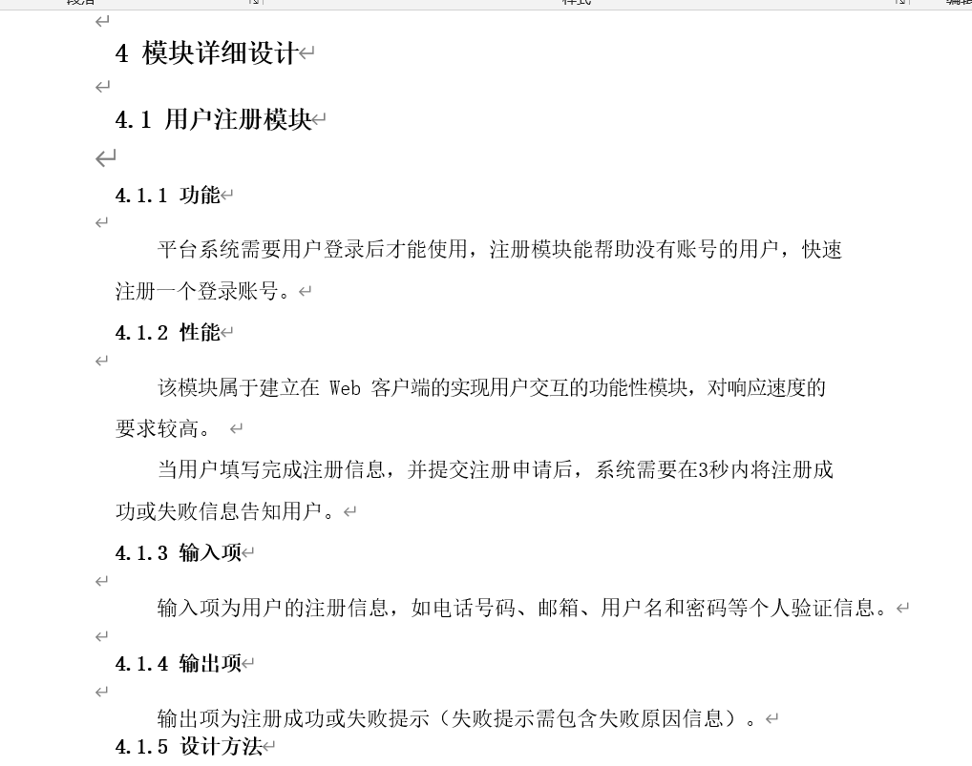
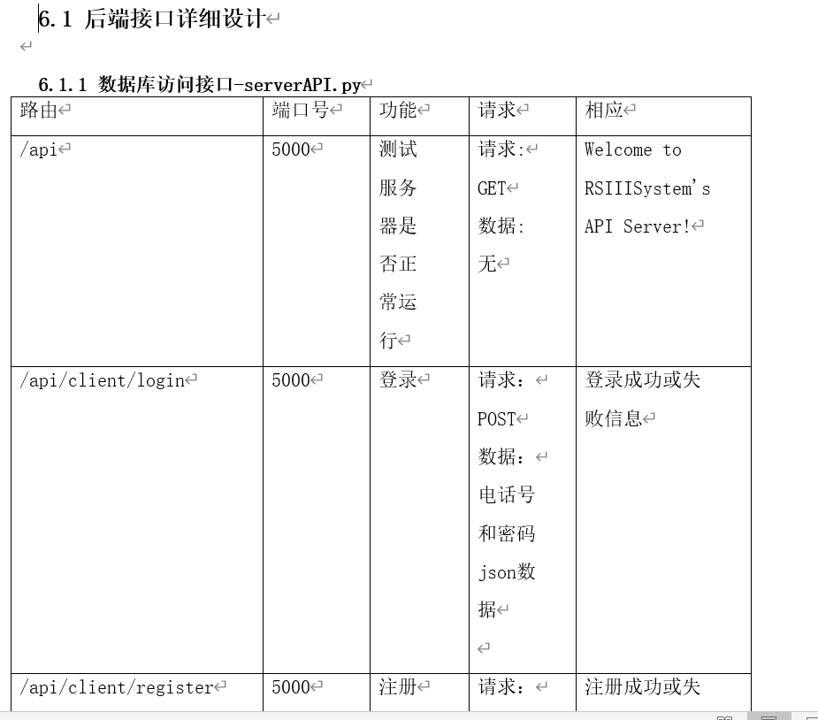
项目完成情况—阶段性完成情况
项目详细设计
两周时间

Slide 15
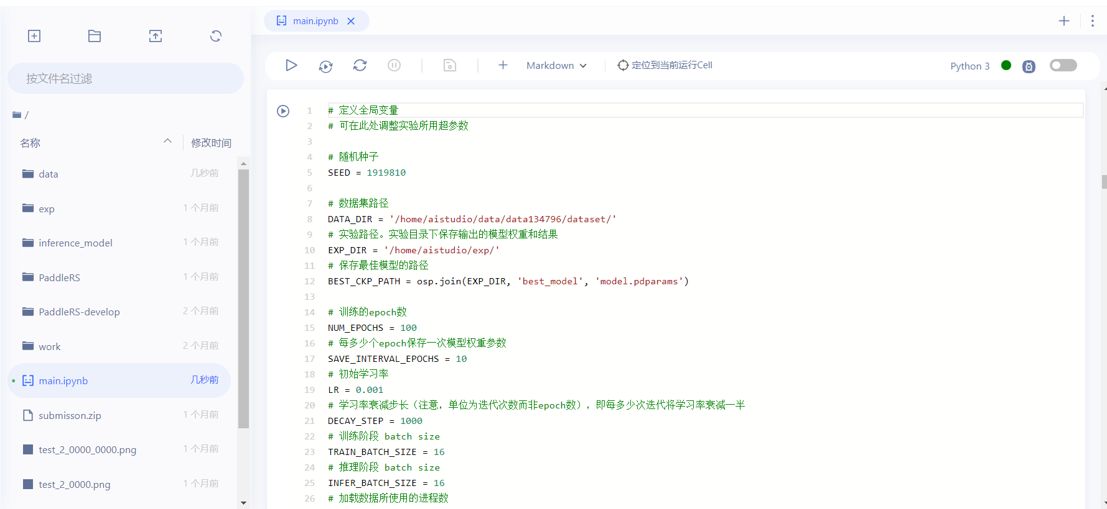
项目完成情况—阶段性完成情况
算法实现
三周时间

Slide 16
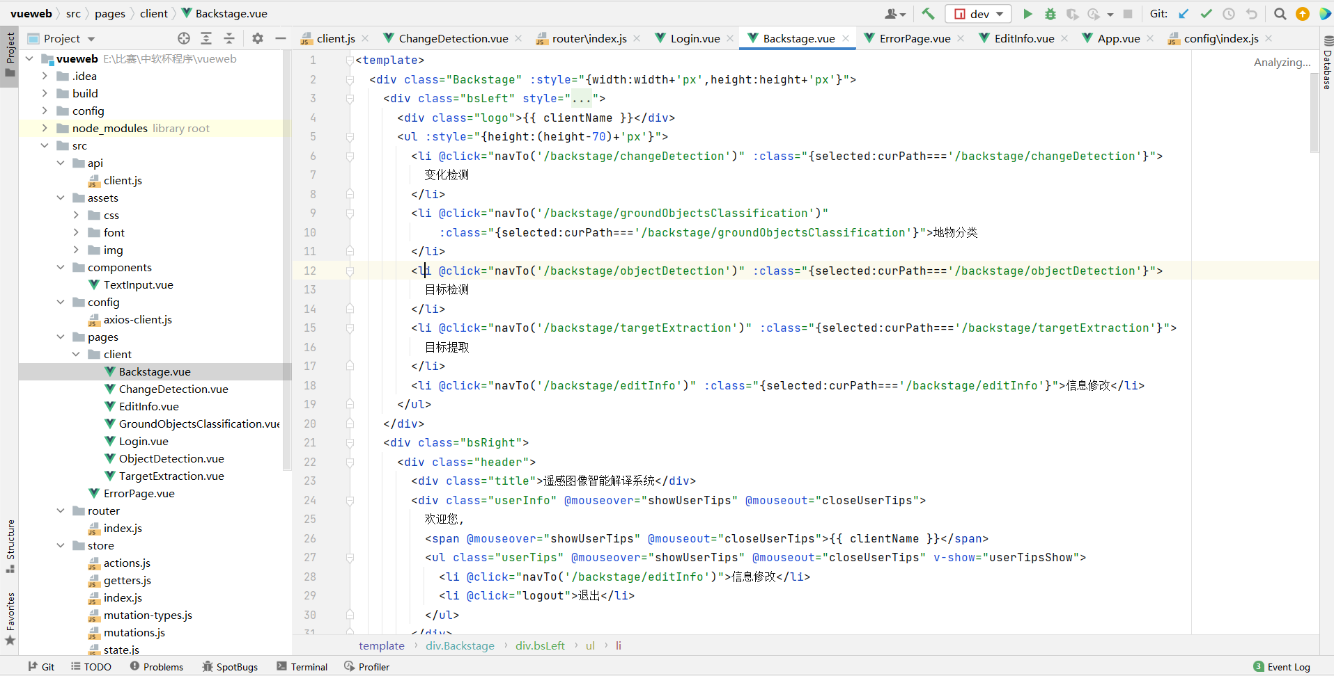
项目完成情况—阶段性完成情况
前端代码实现
三周时间

Slide 17
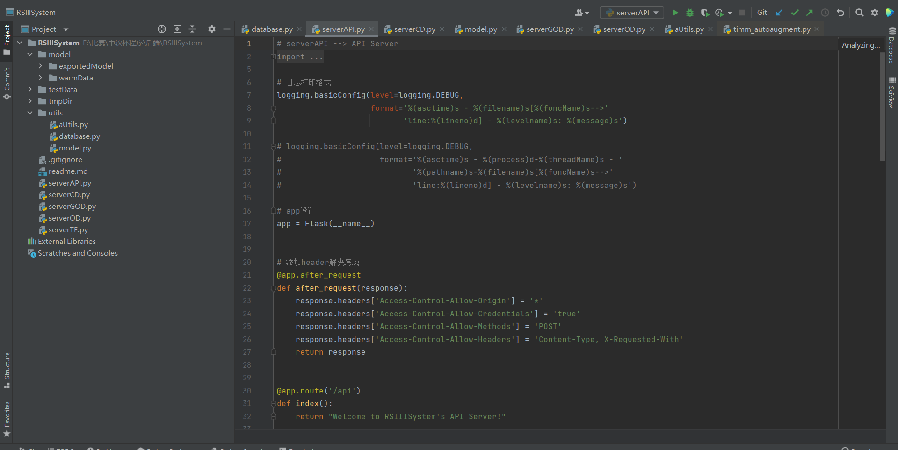
项目完成情况—阶段性完成情况
后端代码实现
三周时间

Slide 18
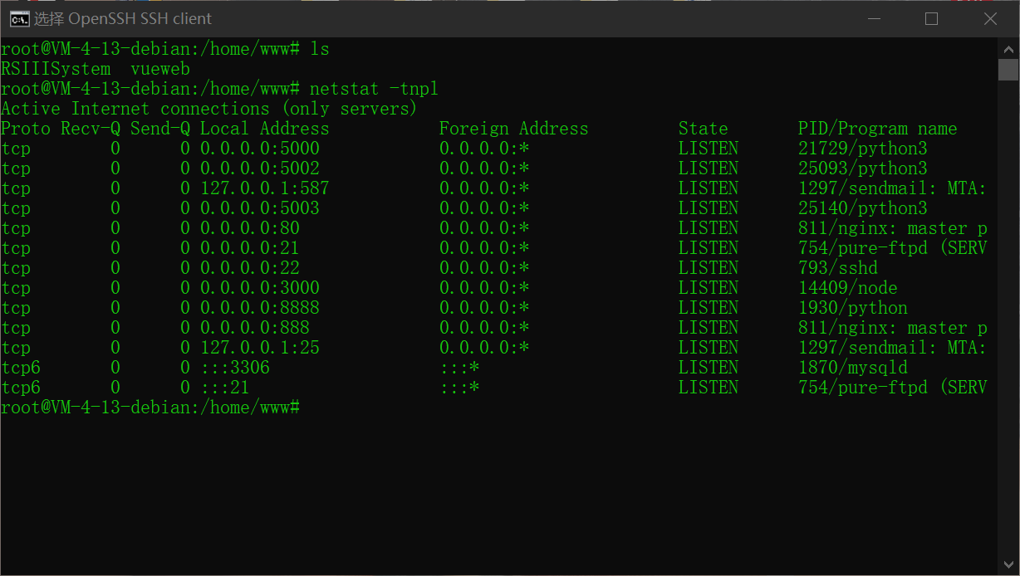
项目完成情况—阶段性完成情况
项目部署
一周时间

Slide 19
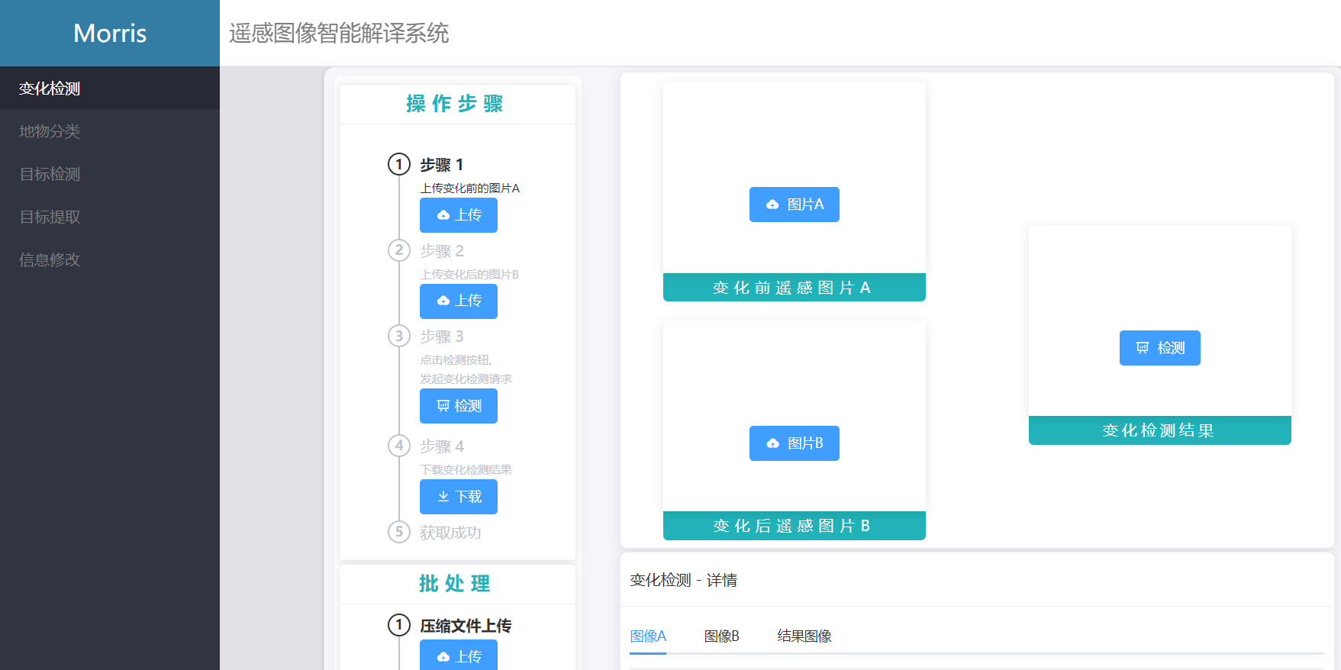
项目完成情况—阶段性完成情况
系统整体展示
三周时间

Slide 20
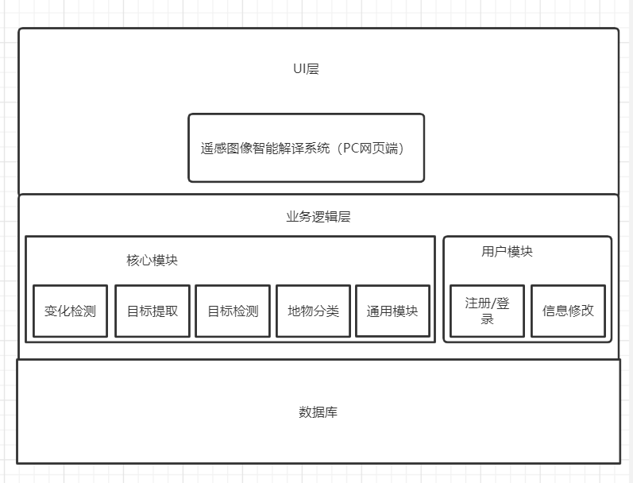
项目完成情况—系统架构图

Slide 21
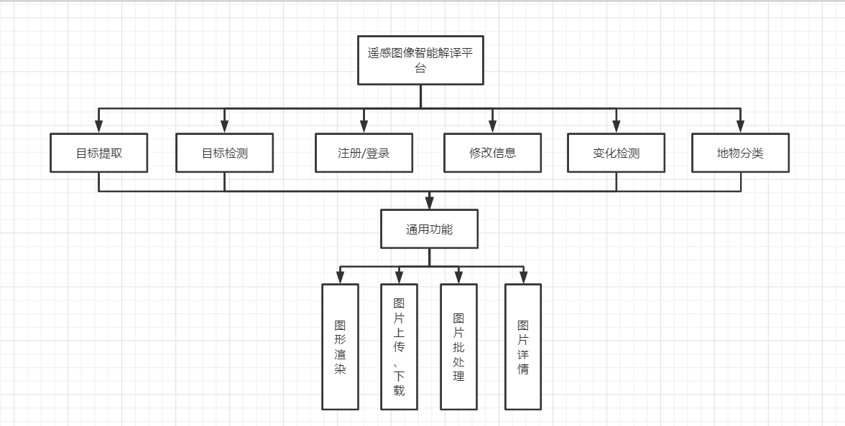
项目完成情况—模块功能实现
用户管理模块
遥感图像分析模块
通用功能模块

Slide 22
项目完成情况—模块功能实现
用户管理模块
用户注册
用户登录
用户登出
修改信息

Slide 23
项目完成情况—模块功能实现
遥感图像分析模块
目标提取
变化检测
目标检测
地物分类
使用图像分割技术对卫星图像中指定对象完成分割
使用图像分割技术对同区域两个时期的卫星图像变化情况完成分析
使用目标检测技术对卫星图像中指定对象完成检测
使用图像分割技术对卫星图像每个像素完成分类

Slide 24
项目完成情况—模块功能实现
通用功能模块
图形渲染
图片上传下载
图片批处理
图片详情

Slide 25
03
项目技术亮点

Slide 26
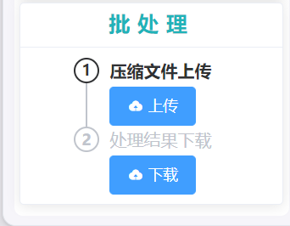
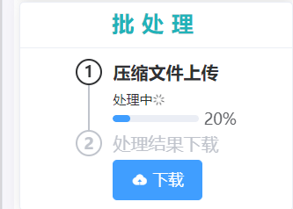
技术亮点1 批处理+进度条
本项目支持图片批处理技术，可以批量上传下载图片并且有进度条显示。用户可以将需要处理的多张图片按要求打包成压缩文件后上传分析，待系统分析处理后打包成压缩文件返回给用户下载。

Slide 27
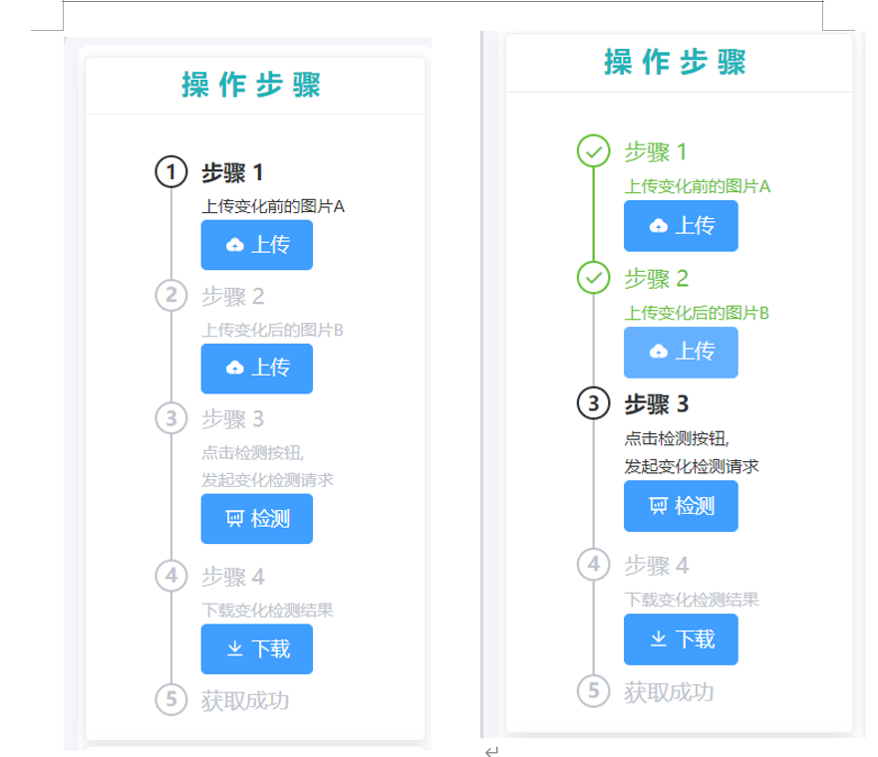
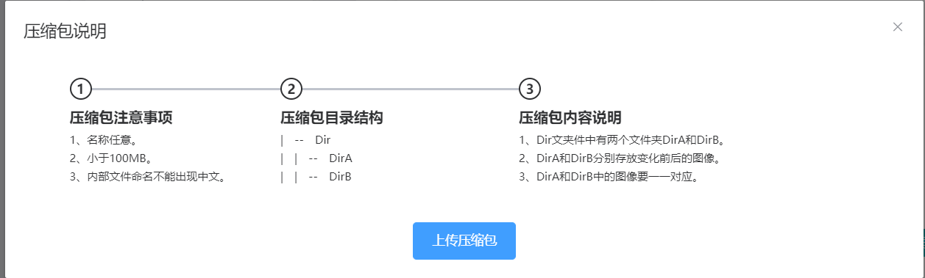
技术亮点2 新手引导，便于使用
本项目具有步骤提示功能，方便用户使用。用户按界面步骤提示完成相应操作，完成后相应步骤提示的文字会被点亮，能够更为清晰地提示用户进行到了哪一步。而且用户或服务器错误之后会有提示

Slide 28
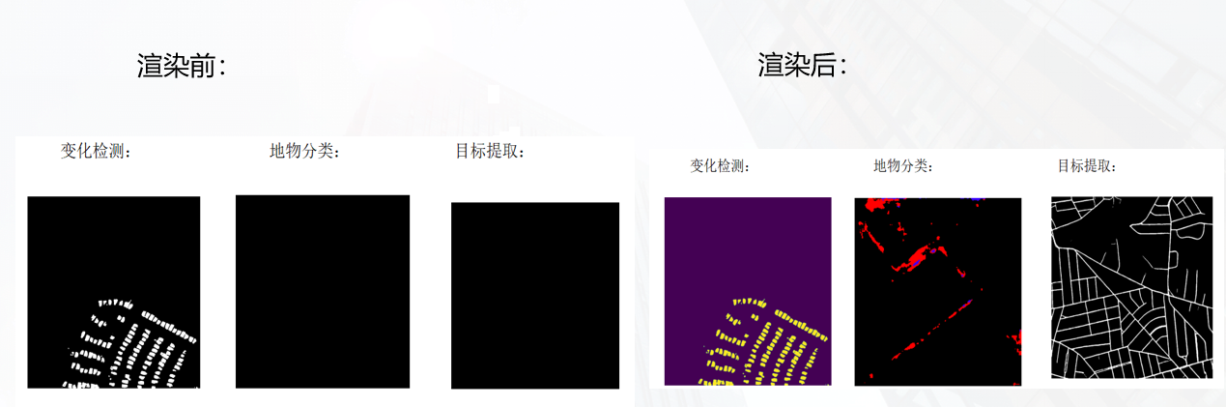
技术亮点3 图像渲染
有数据结果的图像渲染，使用户更能直观了解。

Slide 29
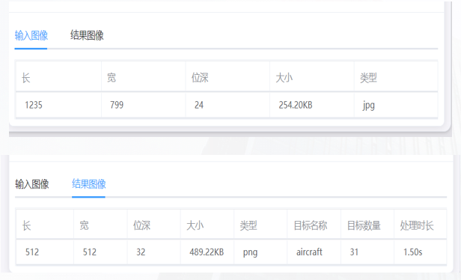
技术亮点4 图片详情功能
有数据图像的分析展示，可以让用户了解分析的时间和分析后图片的基本信息

Slide 30
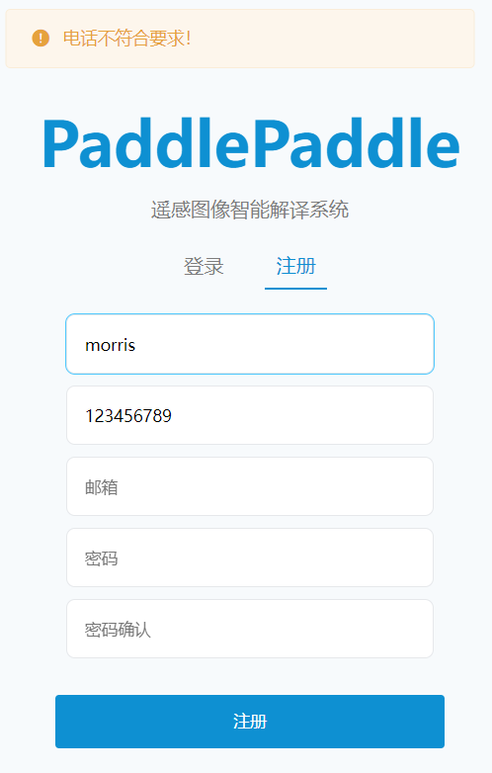
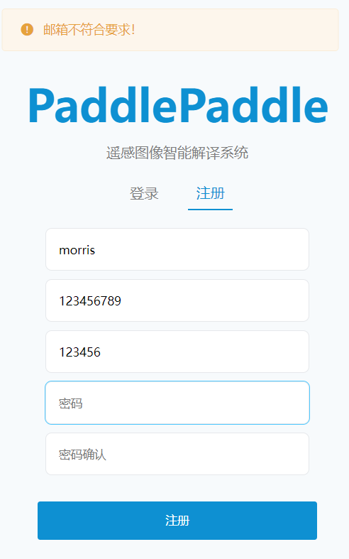
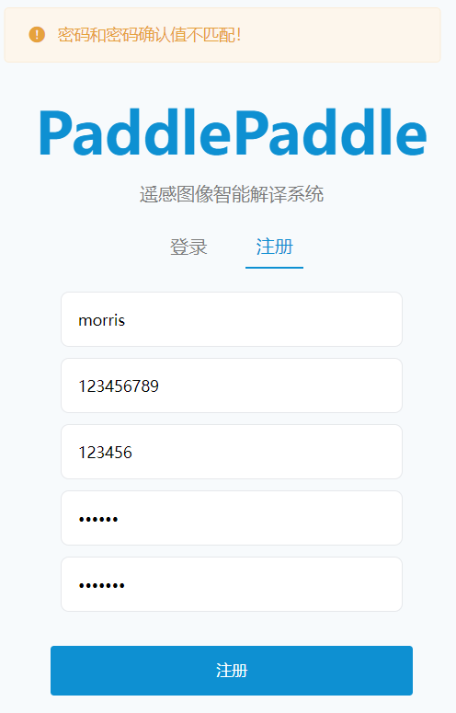
技术亮点5 数据检验
会自动判断用户输入的数据信息是否合理，并提示其修改。

Slide 31
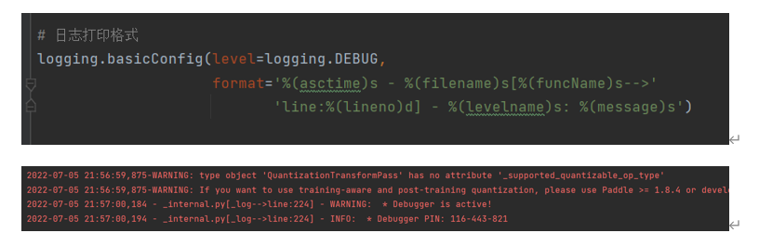
技术亮点6 日志打印
服务器端加入了日志打印功能，可以更方便快捷的查看报错信息。

Slide 32
04
程序功能展示

Slide 33
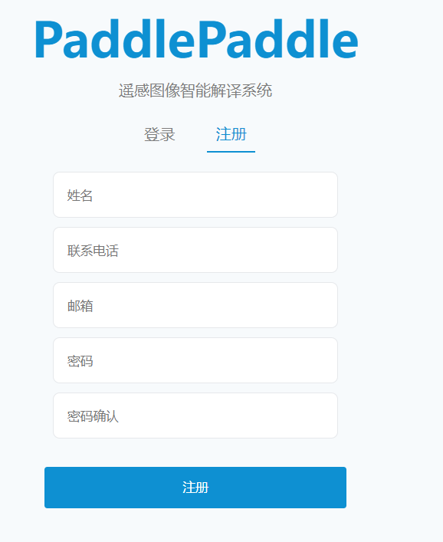
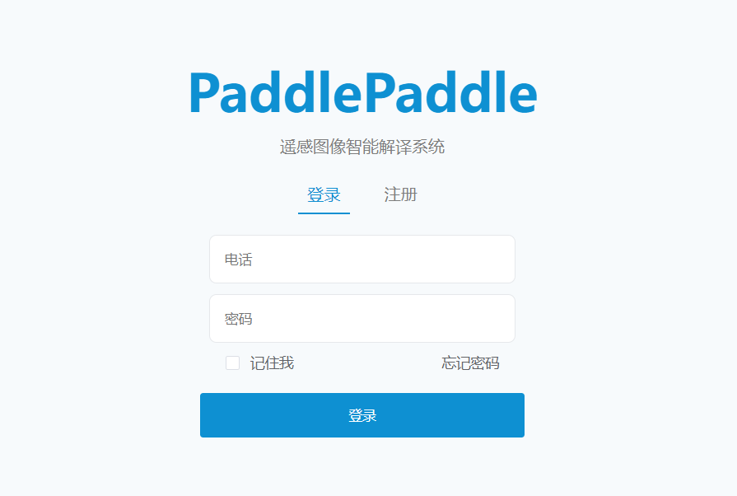
4.1程序功能-用户登录
4.1.1 账户注册
4.1.2 账户登录
用户第一次访问系统，需要自己自定义账户和密码。考虑到用户群体不会太多，暂不支持邮箱和手机号注册，可能会后续支持。
用户输入自己已注册的电话和密码，来进入系统。同时服务器设置了拦截器，用来防止非法跳转。

Slide 34
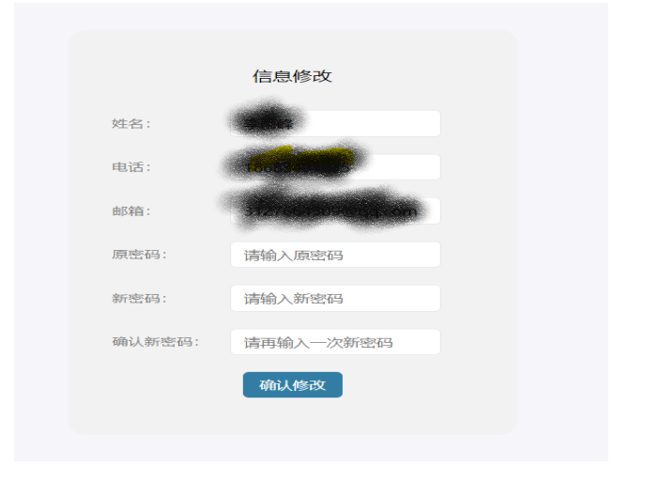
4.1程序功能-用户登录
4.1.3 修改信息
用户可以通过修改信息界面进行对自己账户信息的修改，同时也可以对账户的账号和密码进行修改

Slide 35
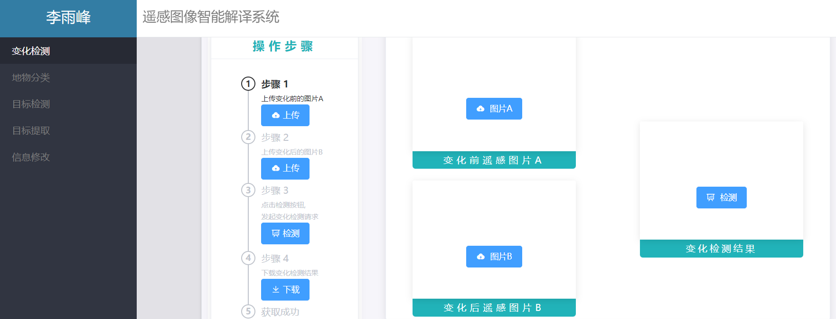
4.2程序功能-导航栏
4.2 导航
为了提升系统的易用性，我们在登陆系统的主页设置了导航页，除了可以跳转至不同的功能界面，还附上了系统的介绍和不同功能的介绍

Slide 36
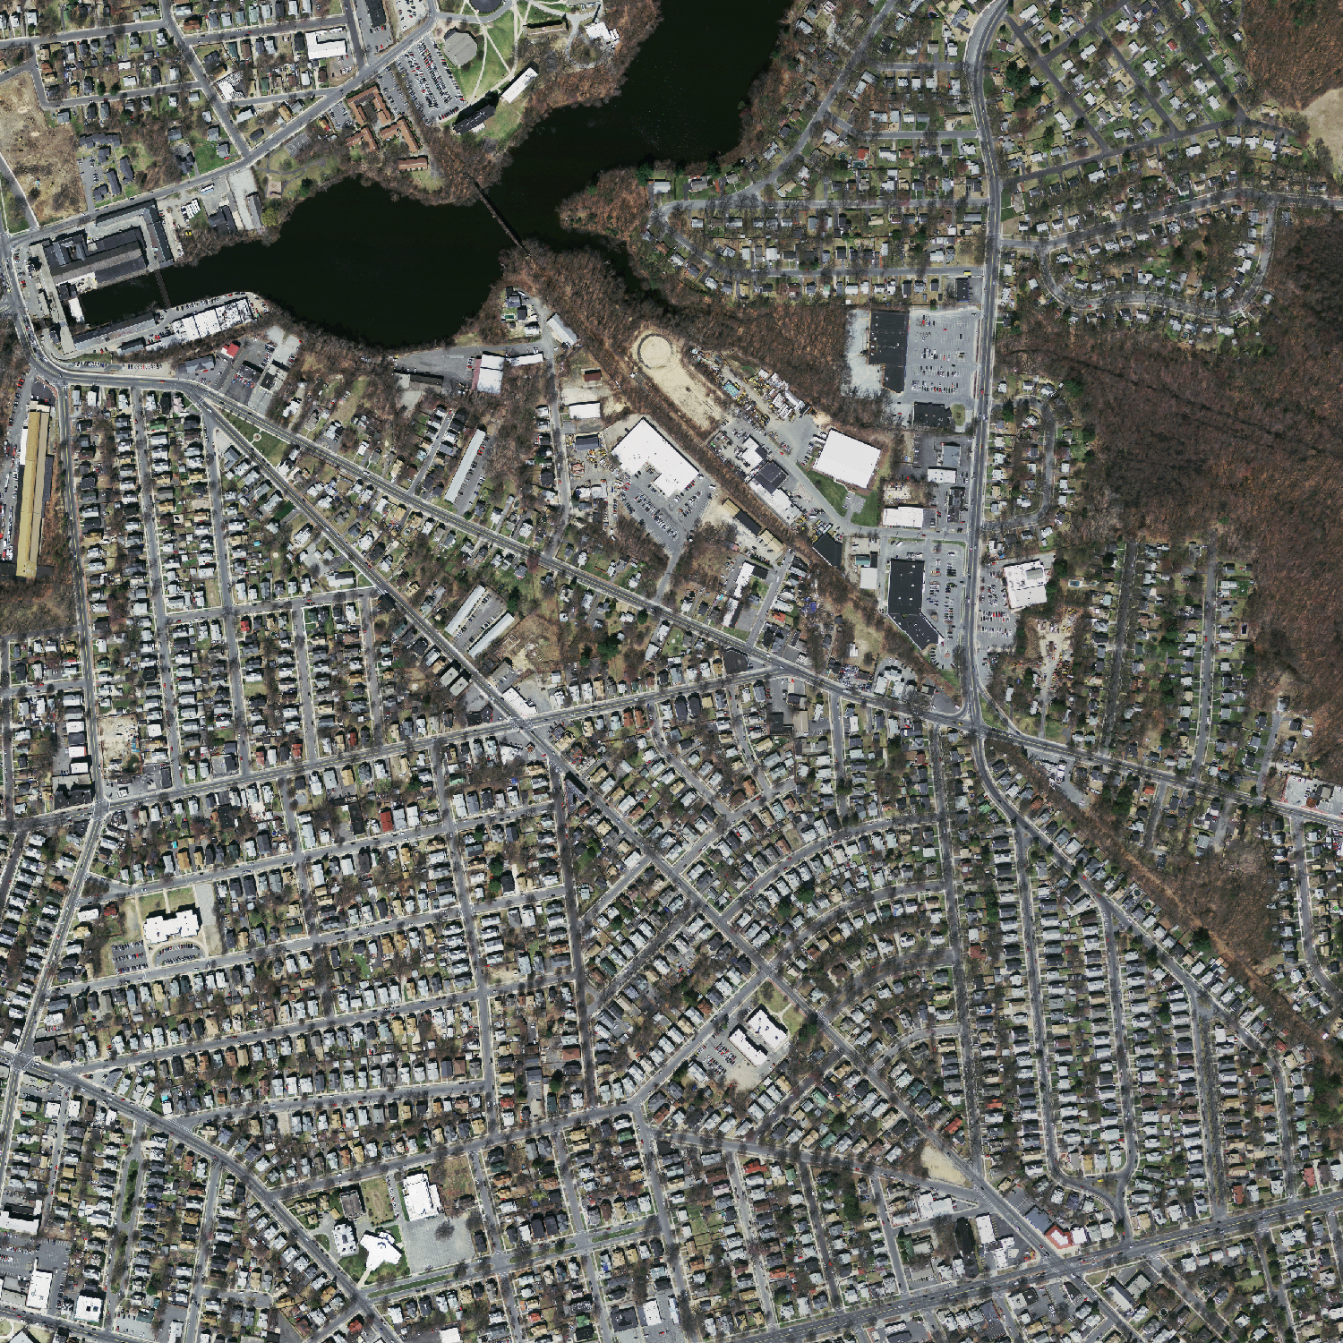

4.3程序功能-算法功能
4.3.1 目标提取
使用图像分割技术对卫星图像中指定对象完成分割，并输出提取之后的图片。
输入图片：
输出图片：

Slide 37
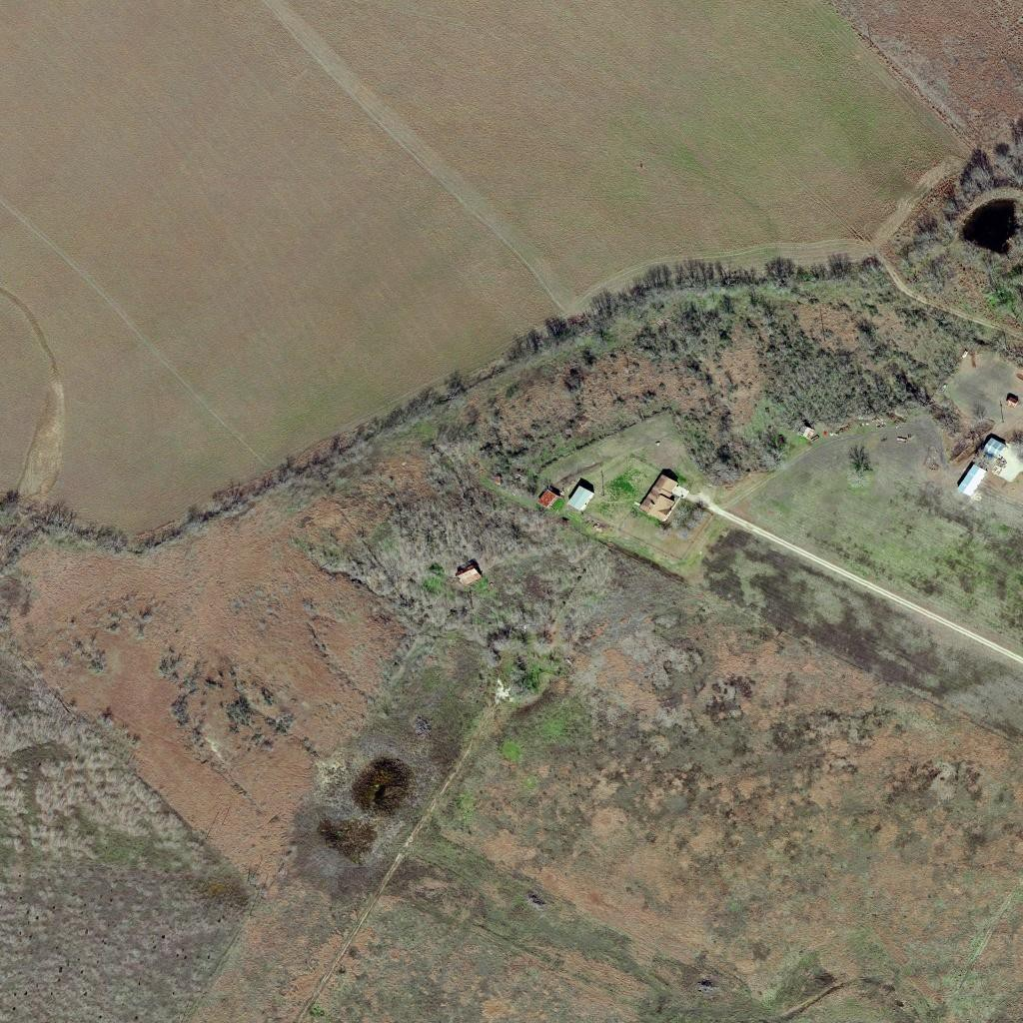
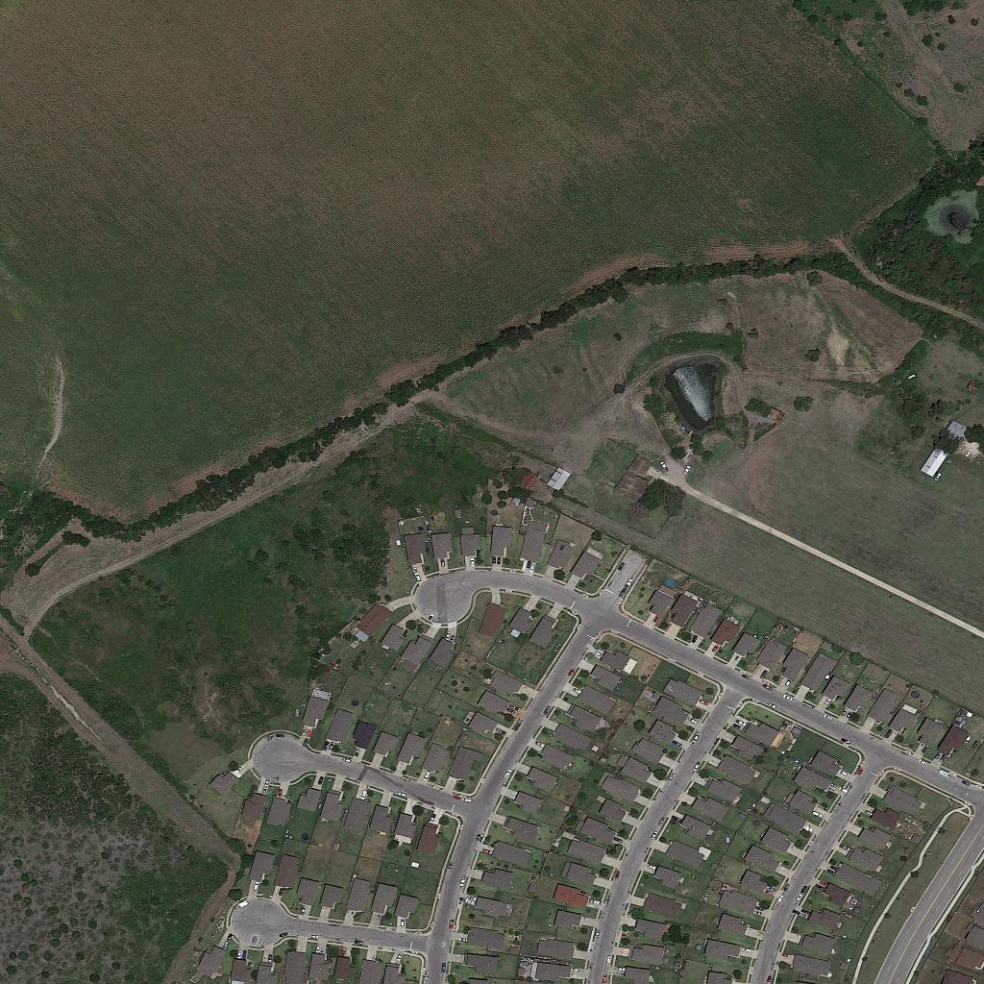

4.3程序功能-算法功能
4.3.2 变化检测
使用图像分割技术对同区域两个时期的卫星图像变化情况完成分析。
输入图片：
输出图片：

Slide 38
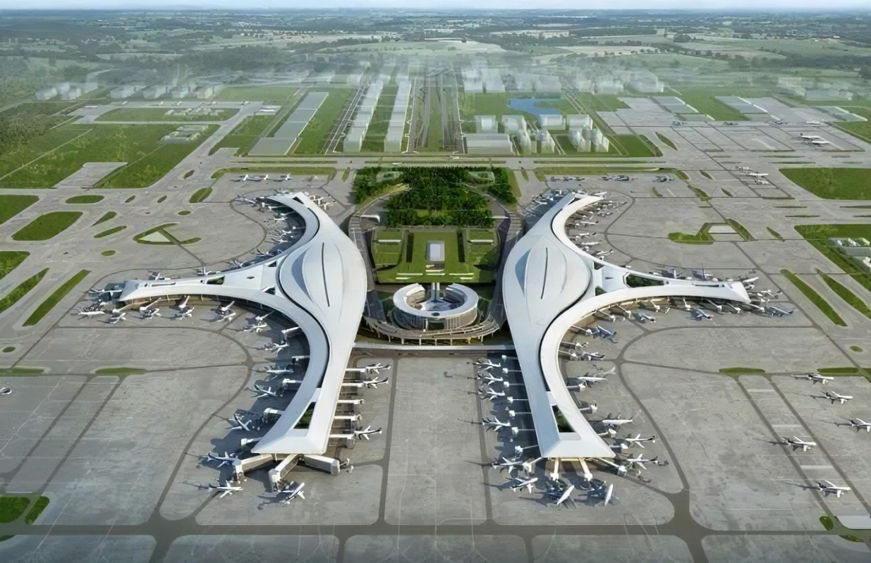
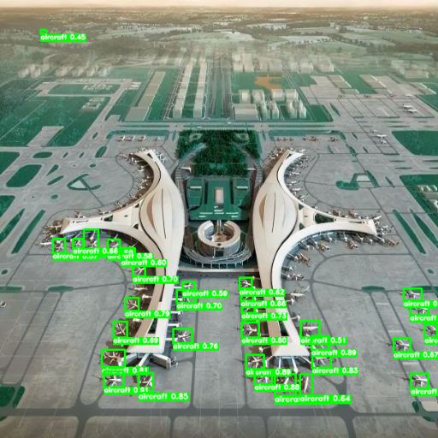
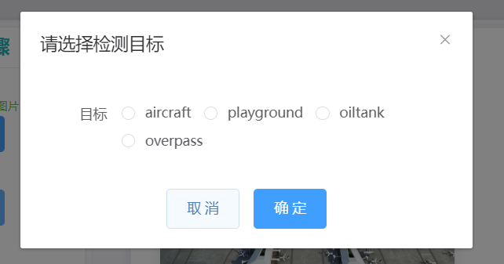
4.3程序功能-算法功能
4.3.3 目标检测
使用目标检测技术对卫星图像中指定对象完成检测。
输入图片：
输出图片：
选择检测目标：

Slide 39
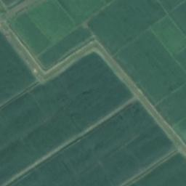
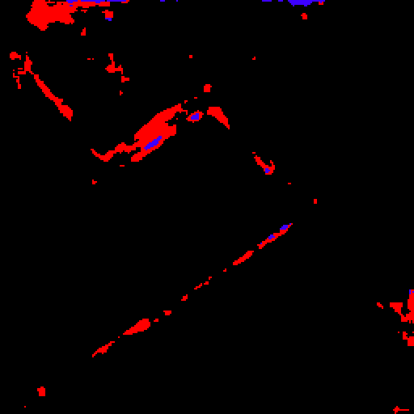
4.3程序功能-算法功能
4.3.4 地物分类
使用图像分割技术对卫星图像每个像素完成分类。
输入图片：
输出图片：

Slide 40
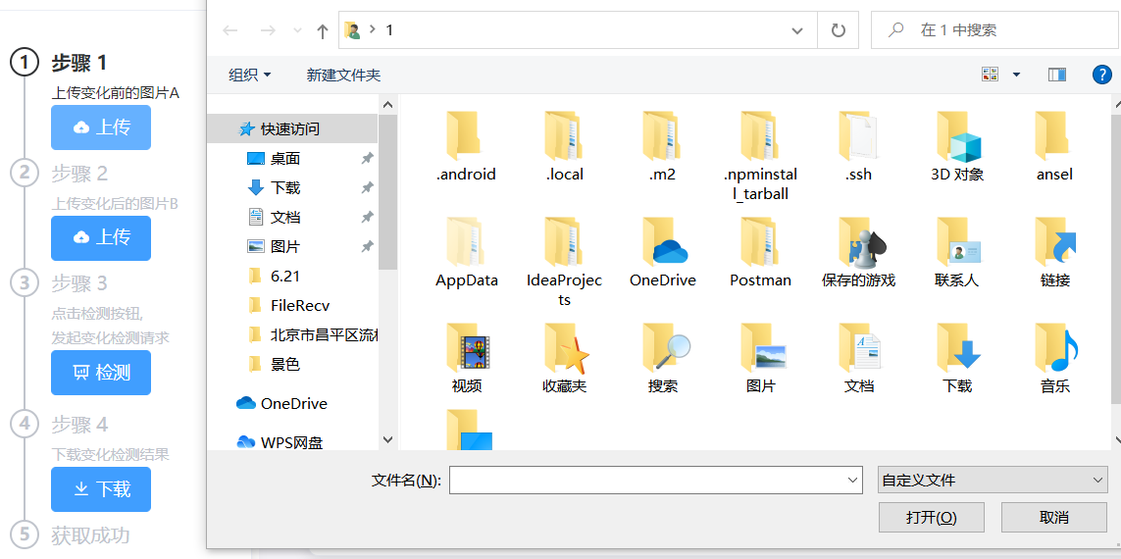
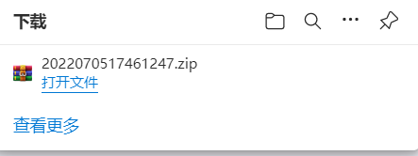
4.4程序功能-通用功能（在每个算法功能中都有）
4.4.1 图像上传
4.4.2 图像下载
为了对遥感图像进行编译和检测，首先要将图片上传至服务器，再交给模型处理。
用户可将处理好的图片通过压缩包的形式下载到本地。

Slide 41
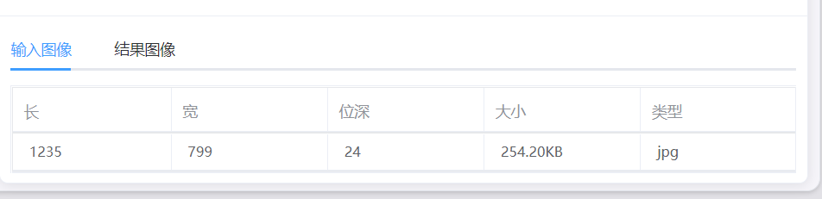
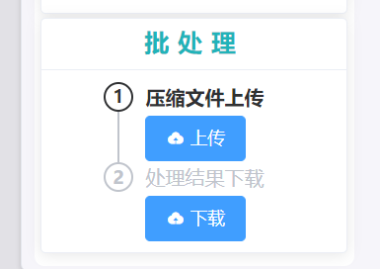
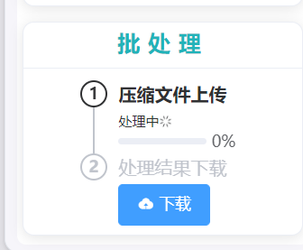
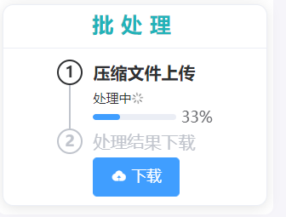
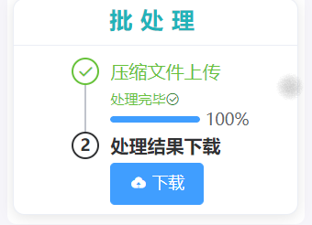
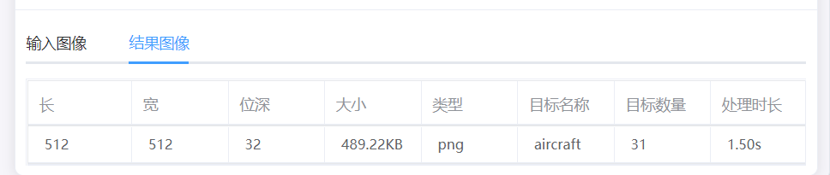
4.4程序功能-通用功能（在每个算法功能中都有）
4.4.3图片详情
4.4.4 图片批处理
在四个功能的界面都有详情界面，这个界面可以提供要计算的图片和计算之后结果图片的长宽位深等属性，同时还可以计算算法的运行时间。
在要进行多项图片同时进行检测时，可以使用批处理功能进行处理，可以处理许多图片的压缩包，使图片处理更加方便快捷。

Slide 42
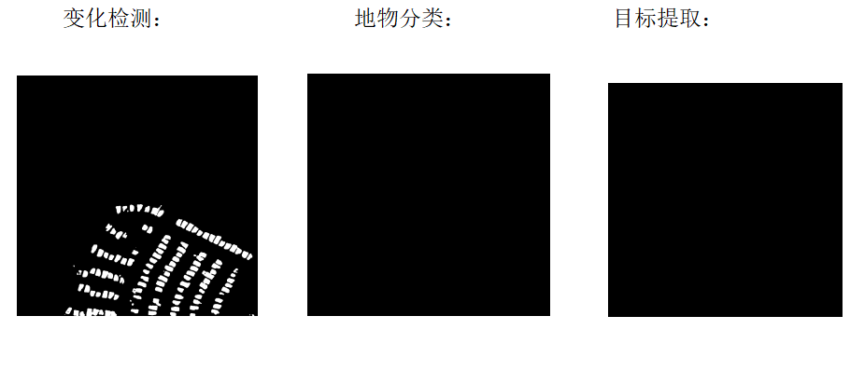
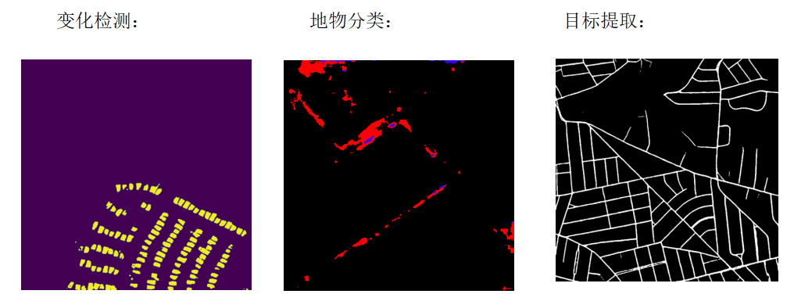
4.4程序功能-通用功能（在每个算法功能中都有）
4.4.5 图片渲染
用户可以通过修改信息界面进行对自己账户信息的修改，同时也可以对账户的账号和密码进行修改
渲染前：
渲染后：

Slide 43
05
系统测试

Slide 44
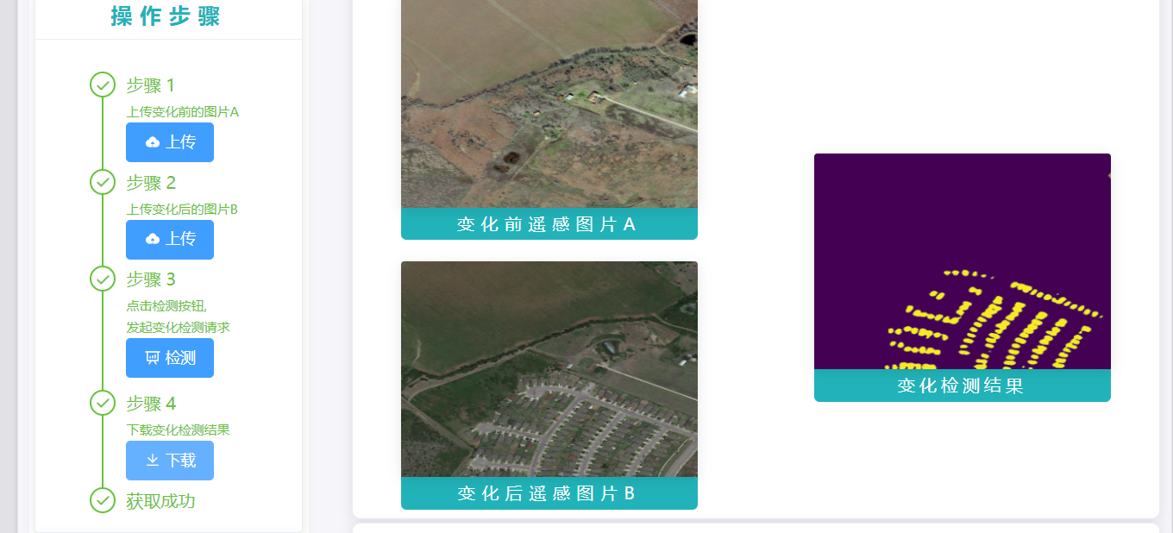
系统测试-功能测试
变化检测：运行成功

Slide 45
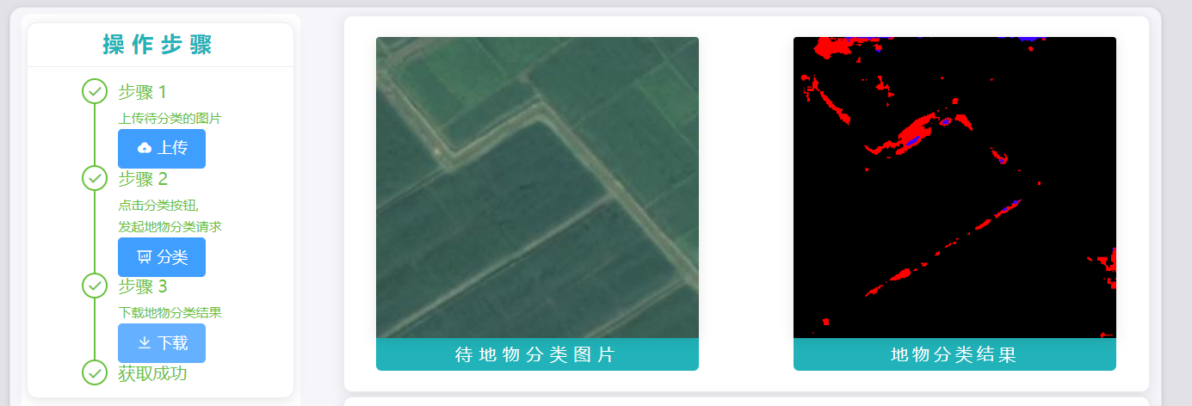
系统测试-功能测试
地物分类：运行成功

Slide 46
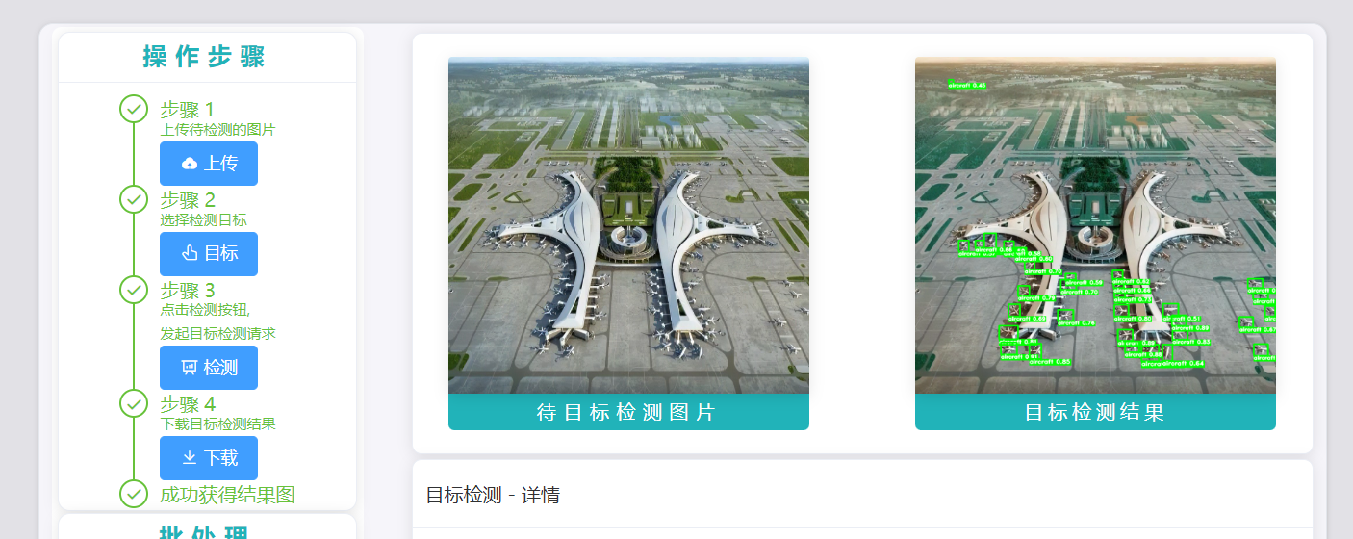
系统测试-功能测试
目标检测：运行成功

Slide 47

系统测试-功能测试
目标提取：运行成功

Slide 48

系统测试-功能测试
在程序运行的时候，也发现了一些错误，接下来就是我们对错误处理的步骤以及其中一个错误的解决过程

Slide 49

系统测试-功能测试
目标提取：运行失败

Slide 50

系统测试-功能测试
分析原因
发现在后台可以使用但是不能在线上使用，因此发现是因为服务器宕机导致

Slide 51
系统测试-功能测试
反馈与修正
缺 陷 报 告 |  |  |  |  | 缺陷编号: | BugID1
软件名称 | 基于百度飞的遥感智能解译平台 |  | 功能模块 | 目标提取 | 版本号 | V2.0
测试人员 | 刘博文 |  | 提交日期 | 2022.7.4 | 操作系统 | Linux
严重等级 | S3 |  | 处理优先级 | PR3 | 测试用例编号 | 1
缺陷状态 | □打开 √解决 □重新打开 □未解决 |  |  |  | 是否可以重现(Y/N) | y
缺陷描述 | 无法上传图片，提示连接网络失败
详细描述：1.无法上传图片，提示连接网络失败
附件： |  | 无
修 正 报 告 |  |  |  |  | 缺陷编号: | BugID1
软件名称 | 基于百度飞的遥感智能解译平台 |  | 功能模块 | 目标提取 | 版本号 | V1.0
修正人员 | 李雨峰 |  | 提交日期 | 2022.7.4 | 操作系统 | Linux
严重等级 | S3 |  | 处理优先级 | PR3 | 修正编号 | FC1
缺陷状态 | □打开 √解决 □重新打开 □未解决 |  |  |  | 是否修改成功(Y/N) | y
修正描述 | 将整个服务拆分成各个功能模块分别部署到不同服务器上。
缺陷原因：1.服务器内存无法支持功能运行
附件： |  | 无

Slide 52

系统测试-功能测试
重新部署

Slide 53
系统测试-非功能测试
权限测试：运行成功
UI测试：显示没有问题
兼容性测试：支持windows，Linux，mac环境使用，支持Firefox，edge，chrome等浏览器的各个版本使用
网络测试：3G：加载时间较长，4G：使用正常，5G：使用正常，Wifi: 50M宽带5米内使用正常。
性能测试：因为服务器一般，所以导致每个功能运行时间还是比较长

Slide 54
06
总结

Slide 55
总结—各需求完成情况
序号 | 需求编号 | 需求 | 章节号 | 备注
1 | PaddleRS-0010 | 注册 | 3.1注册/登录
2 | PaddleRS-0020 | 登录 | 3.1注册/登录
3 | PaddleRS-0030 | 修改信息 | 3.1注册/登录
4 | PaddleRS-0040 | 导航界面 | 3.2导航界面
5 | PaddleRS-0050 | 图像上传 | 3.3 图像上传/下载
6 | PaddleRS-0060 | 图像下载 | 3.3图像上传/下载
7 | PaddleRS-0070 | 显示图片详情 | 3.4图片详情
8 | PaddleRS-0080 | 图片批处理 | 3.5图片批处理

Slide 56
总结—各需求完成情况
9 | PaddleRS-0090 | 图片渲染 | 3.6图片渲染
10 | PaddleRS-0100 | 目标提取 | 3.7目标提取
11 | PaddleRS-0110 | 变化检测 | 3.8变化检测
12 | PaddleRS-0120 | 目标检测 | 3.9目标检测
13 | PaddleRS-0130 | 地物分类 | 3.10地物分类
14 | PaddleRS-0140 | 性能指标 | 4.1性能指标
15 | PaddleRS-0150 | 安全性 | 4.2安全性
16 | PaddleRS-0160 | 易用性 | 4.3易用性
17 | PaddleRS-0170 | 系统接口需求 | 5系统接口需求

Slide 57



总结—附加实现的功能
附加实现的功能
我们除了基本功能之外还设计了用户修改信息的界面，在该界面可以对用户的账号密码以及邮箱等用户资料进行修改，并且我们的密码都用了md5加密也保证了密码的隐私性

Slide 58
总结—附加实现的功能
附加实现的功能
我们考虑到用户可能需要运行的不是一张图片，因此我们设定了图片的批处理，用户可以通过上传压缩包直接对多张图片进行处理。我们还加入了图片详情展示，用户可以查看上传和分析之后的图片的一些基本信息。除此之外我们还对生成图片进行了渲染，使生成图片的变化更容易观察。

Slide 59





总结—遇到的困难
开发团队成员之前没有接触过Flask框架、JS、Jquery、Vue等本项目需要使用的技术，所以花费了一定的时间进行学习。
对线上服务器的部署也存在问题，导致可能在运行某个算法时服务器内存不够进而无法使用
对算法设计和调优不熟悉，前期花费了较多的时间学习相关算法、技术和模型原理，占用了较多的编码开发时间。
我们在项目前期共同讨论，制定了简要的风险管理计划，为了防控由于开发能力问题导致项目开发受阻或进度延后，我们对功能设置了优先级，优先级高的功能先完成。
我们对服务器的部署采取了微服务的部署方法，我们将不同功能部署在不同服务器上运行解决内存不够的情况。
我们首先关注于实现变化检测这一核心主要功能，同时并行完成简单的Web应用搭建，设计并实现必要的功能接口。如果项目进展良好，再继续完成项目的其他的功能，如目标提取、地物分类和目标检测，以及我们项目在设计的需求之外额外实现的用户评论的功能。
2.解决方案
1.遇到的困难
3.解决方案

Slide 60
组长： 刘钢霖
小组成员：刘博文
李雨峰
贾添祥
主讲人： 李雨峰
指导教师： 刘洪
感谢观看

